Slide 1
ФОТО ЭКЗАМЕН ГИА
2023

Slide 2
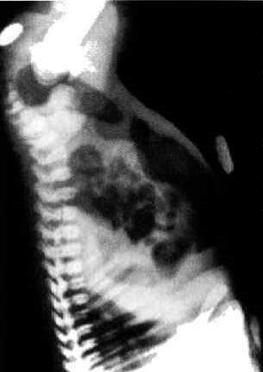

Slide 3
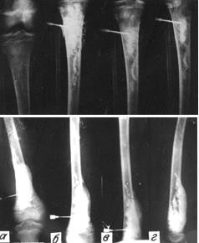

Slide 4
а) обзорная рентгенография
б) в момент введения контраста в) через 10 минут
г) через 30 минут после введения
Патоморфология остеомиелита 1-я фаза отёк костного мозга длительностью 1-2 суток; 2-я фаза костно-мозговая гипертензия до 4-5 суток; 3-я фаза
поднадкостничной флегмоны; 4-я фаза флегмона мягких тканей 6-7 сутки. Длительные трофические нарушения приводят к формированию секвестров, вокруг которых формируеться грануляционный вал, уплотняется окружающая костная ткань и формируется «секвестральная коробка», что является проявлением хронического остеомиелита.

Slide 5
Метод лейкоконцентрата по Р.А Последовой
1мл 3 % трилона Б + 4 мл материала , полученного при пункции , смешать , после чего помещается в термостат под углом 45 ,при температуре 37 градусов на 15-20 минут .
Как только определилось 2-3 мл плазмы , верхний слой отсасывается Пастеровской пипеткой и выливается .
Нижний слой плазмы и лейкоцитарную пленку отбирают в центрифужную пробирку .
Центрифугируют в течении 10 минут при 1500 оборотах в минуту.
Из осадков готовятся мазки.
Окраска мазков проводится по Романовскому-Гимзе в модификации Филипсона.

Slide 7
Зависимость рентгенологических проявлений ОГО от сроков заболевания (378 больных)
Срок поступления от начала заболевания | Кол-во больных | Клинико-рентгенологические стадии
 |  | рентгено-негативная (клиническая) | рентгенопозитивная
 |  |  | фаза пятнистого остеопороза | фаза фрагментации | фаза образования секвестров и свищей
До 1 суток | 35 (9,3%) | 35 (100%) | - | - | -
От 1 до 3 суток | 95 (25,1%) | 83 (87,3%) | 12 (12,7%) | - | -
От 3 до 10 суток | 164 (43,4%) | 124 (75,6%) | 34 (20,7%) | 6 (3,7%) | -
Свыше 10 суток | 84 (22,2%) | 38 (45,2%) | 21 (25%) | 20 (23,9%) | 5 (5,9%)
Всего | 378 (100%) | 280 (74%) | 67 (17,8%) | 26 (6,9%) | 5 (1,3%)

Slide 8
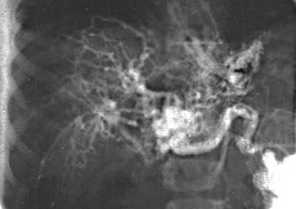
№2

Slide 9
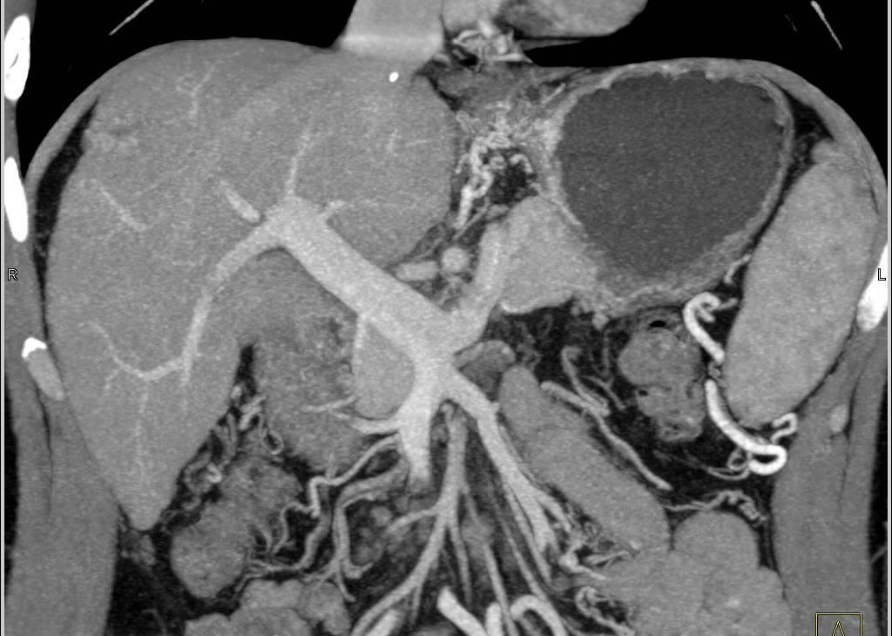
№2

Slide 12
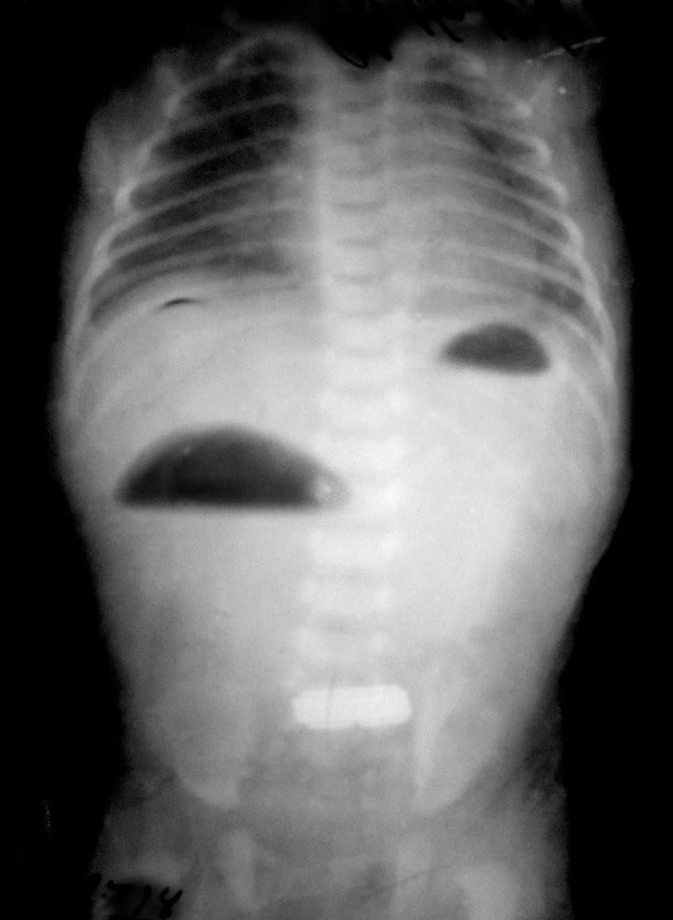
№3

Slide 13
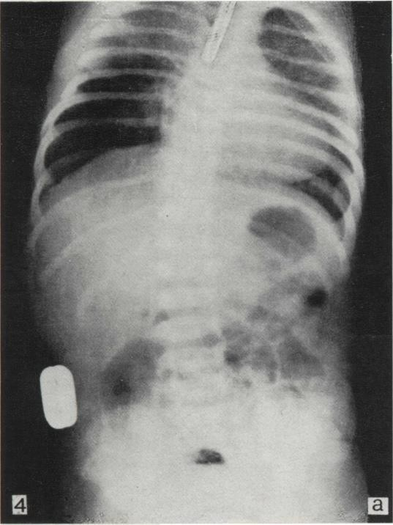
№4

Slide 14
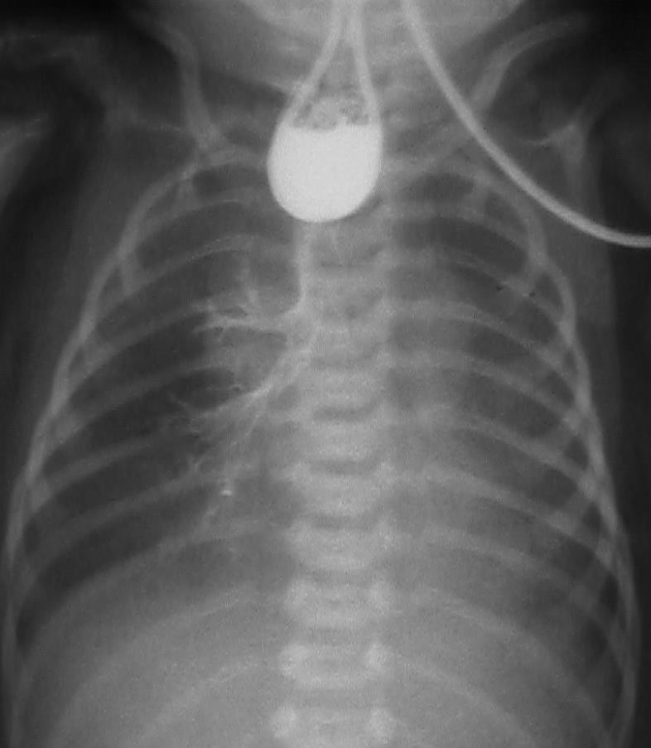
№4

Slide 15
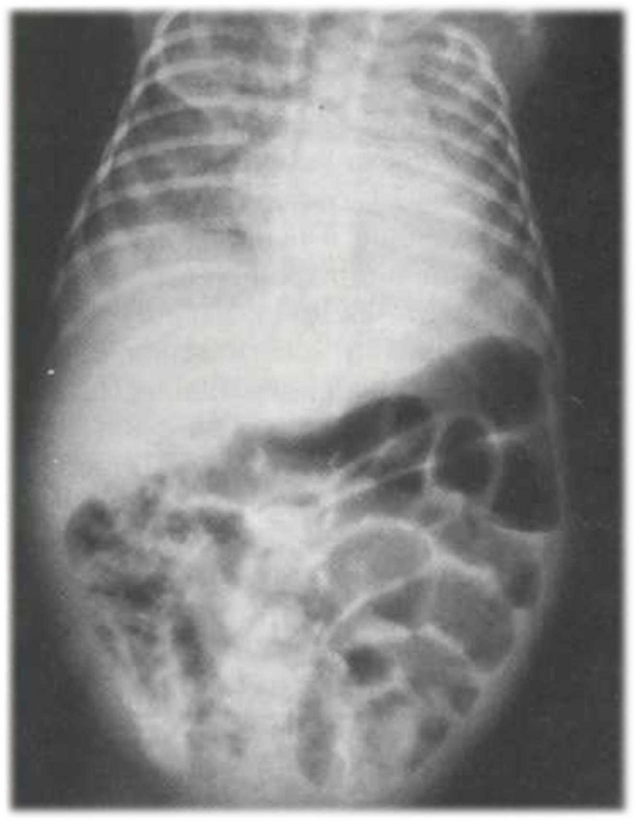
№ 5 «2»

Slide 18
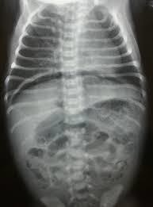
№5

Slide 20
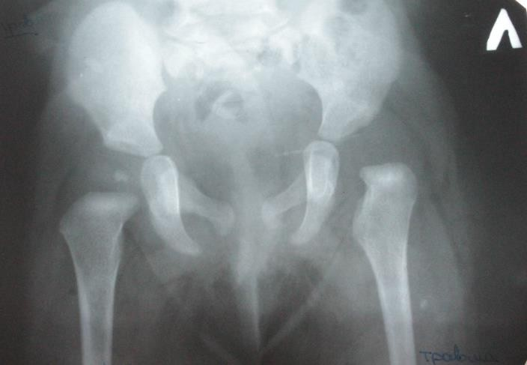
№6

Slide 21
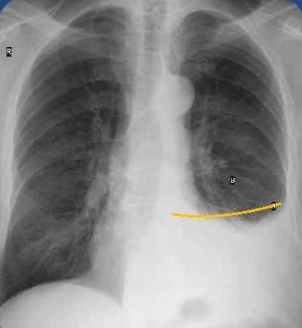
№7

Slide 22
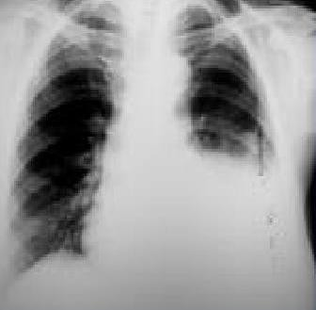

Slide 23
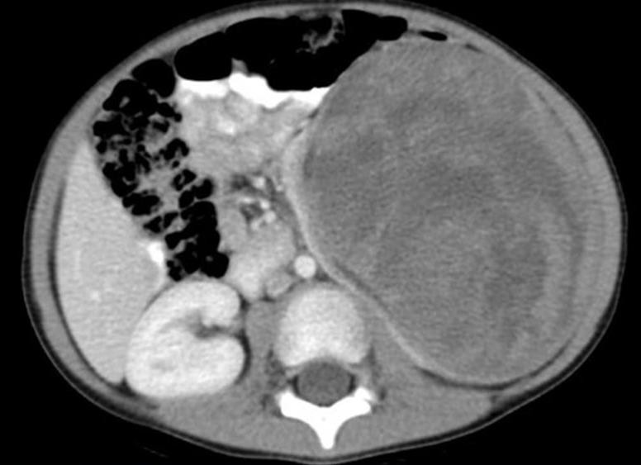
№ 8

Slide 27
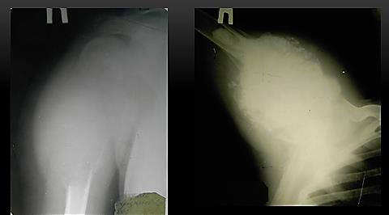
№9

Slide 28
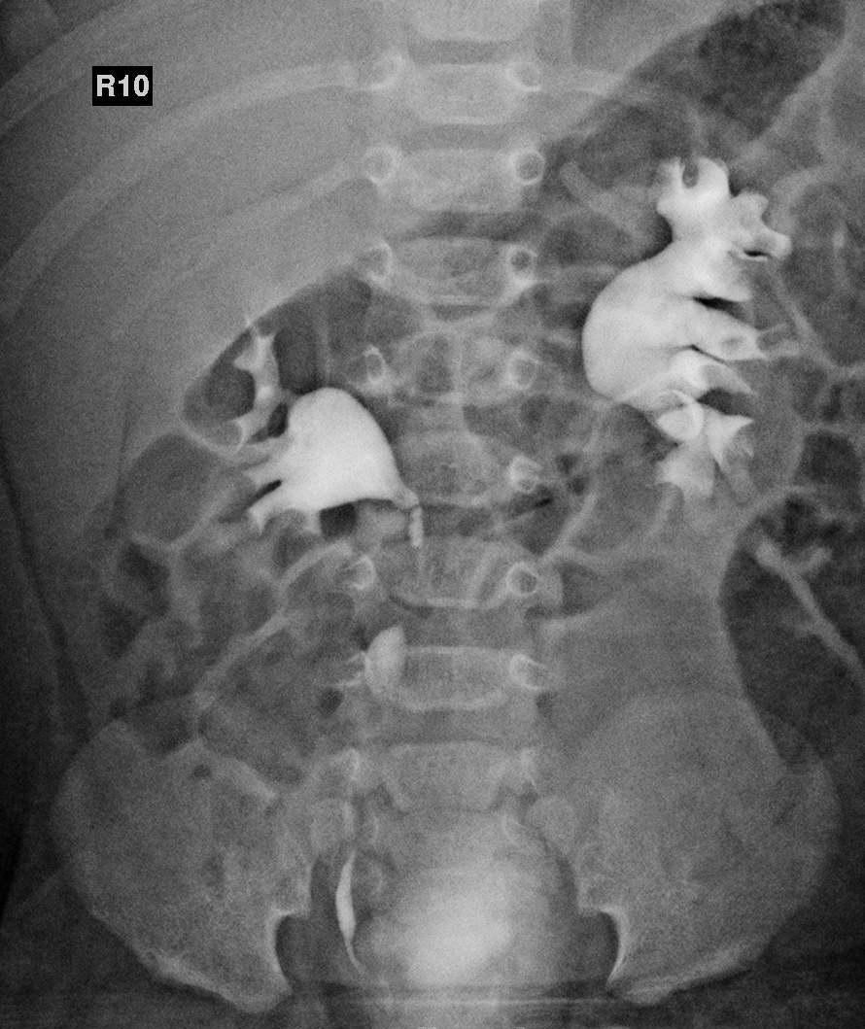

Slide 29
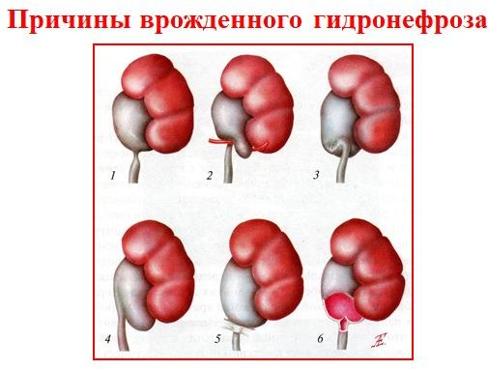

Slide 30
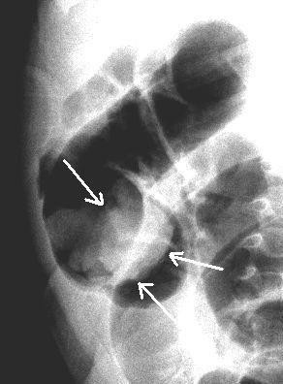
№13

Slide 32
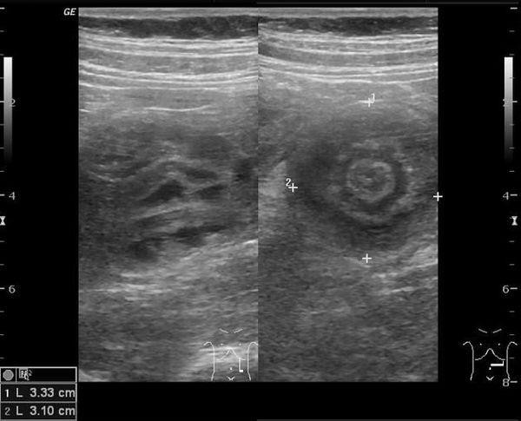
№13

Slide 33
14

Slide 34
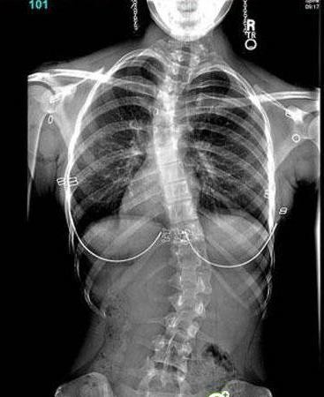
№17

Slide 35
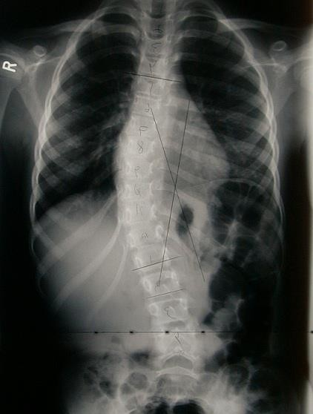
№17

Slide 36
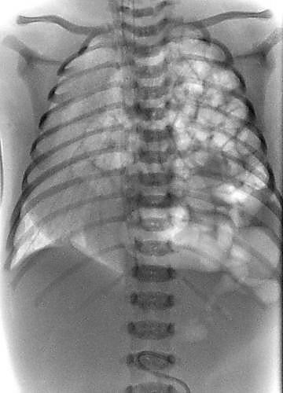
№19

Slide 37
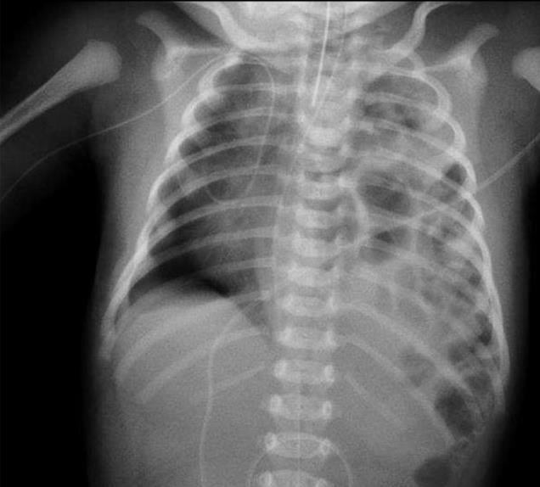

Slide 38
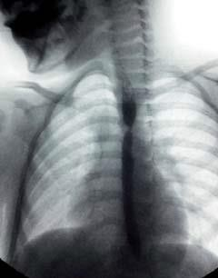
№20

Slide 39
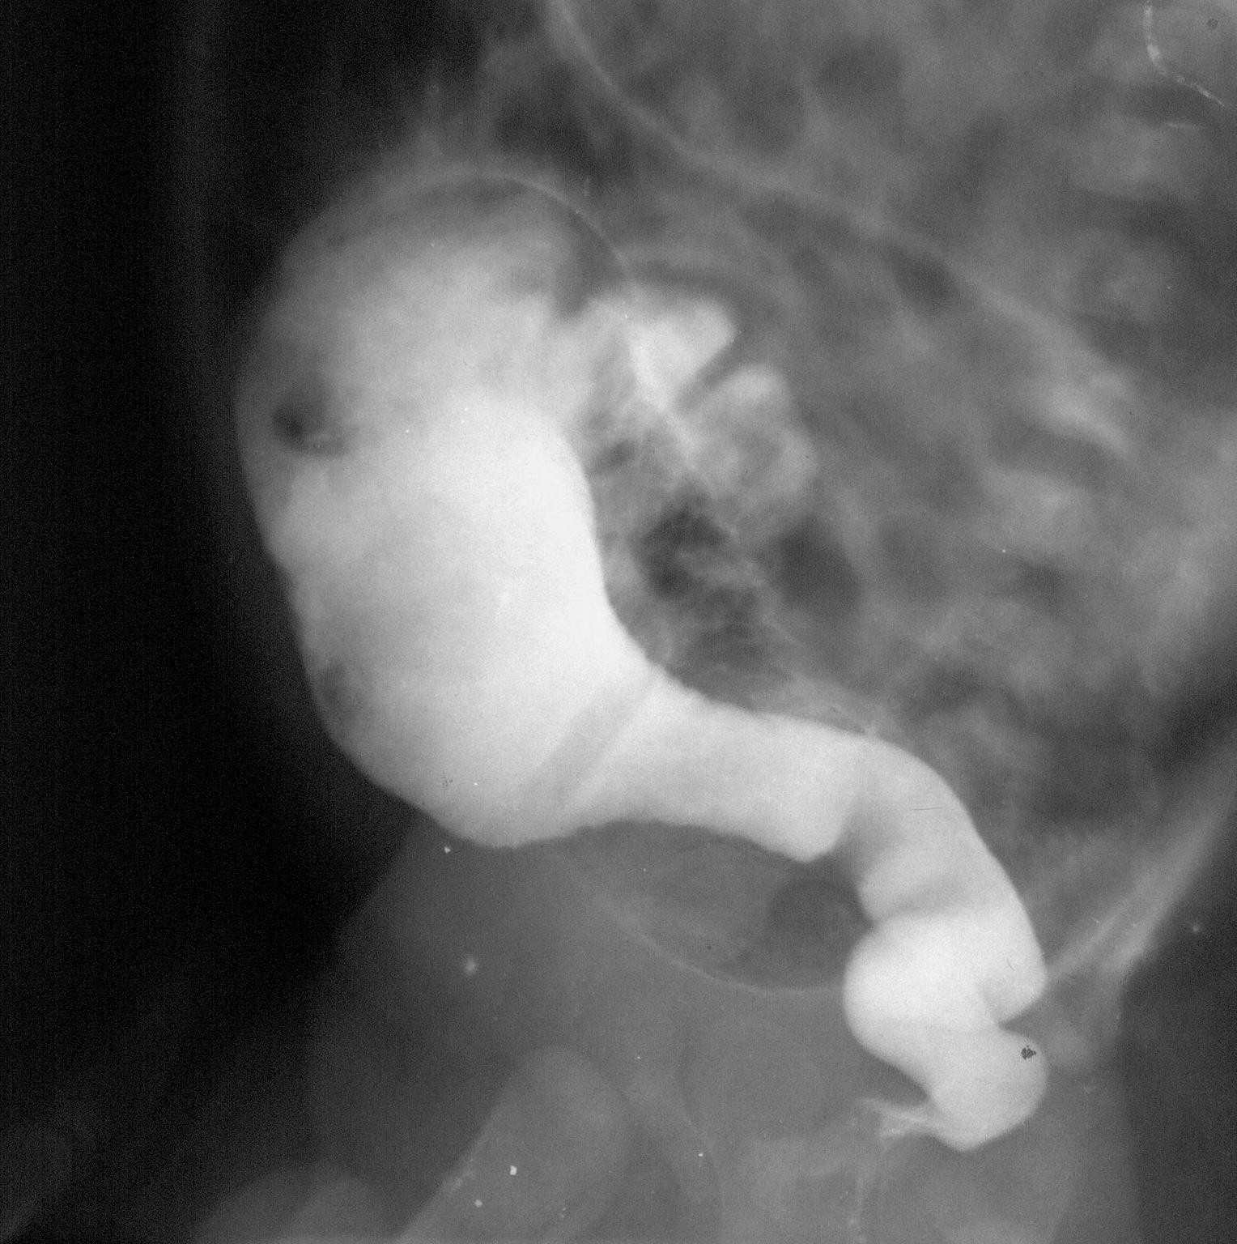
№21

Slide 40
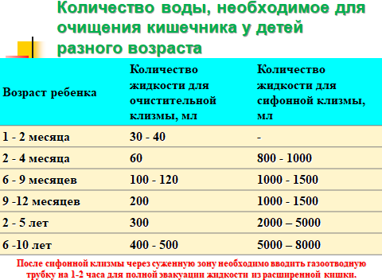

Slide 41
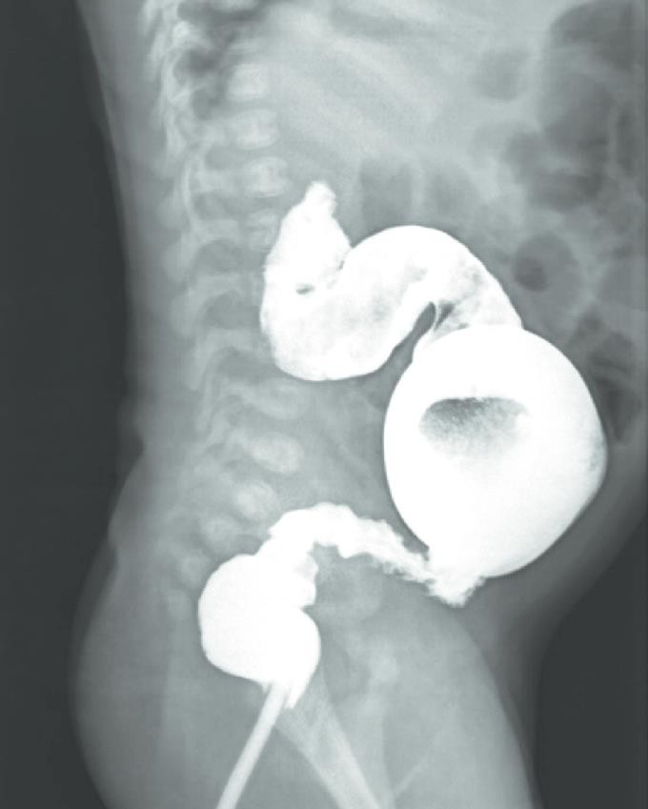

Slide 42
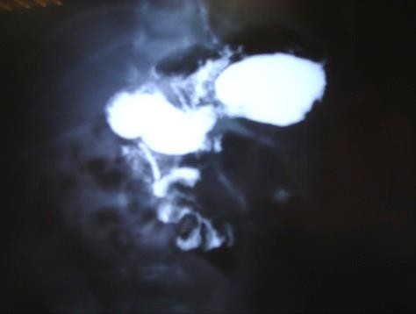

Slide 43
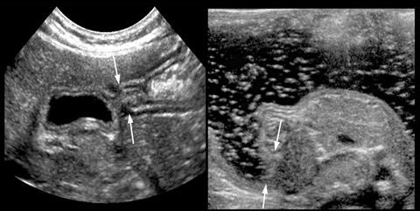
№ 23

Slide 44
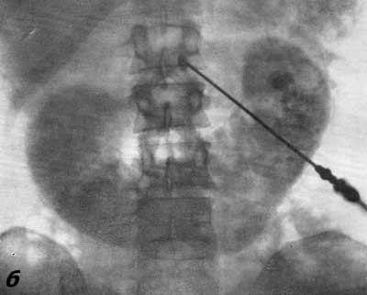
№24

Slide 45
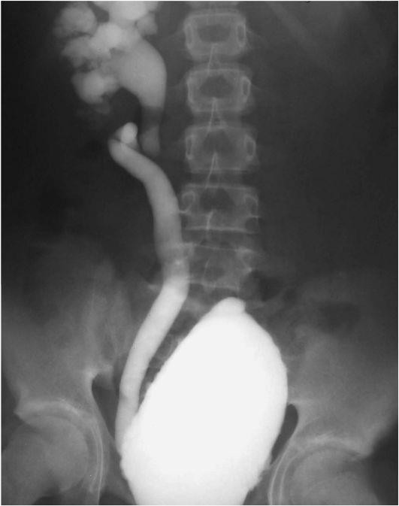
Notes:
№ 25 Микционная цистоуретрограмма - определяется
правосторонний пузырно-мочеточниковый рефлюкс 4-й степени,
трабекулярность мочевого пузыря

